Slide 1

Inuttut innarluutilittut peqatigiiffilerineq Back to basics Peqatigiiffilerinermi suleriaasissat Tiliup 2025-mi isumasioqatigiinnera

Slide 2
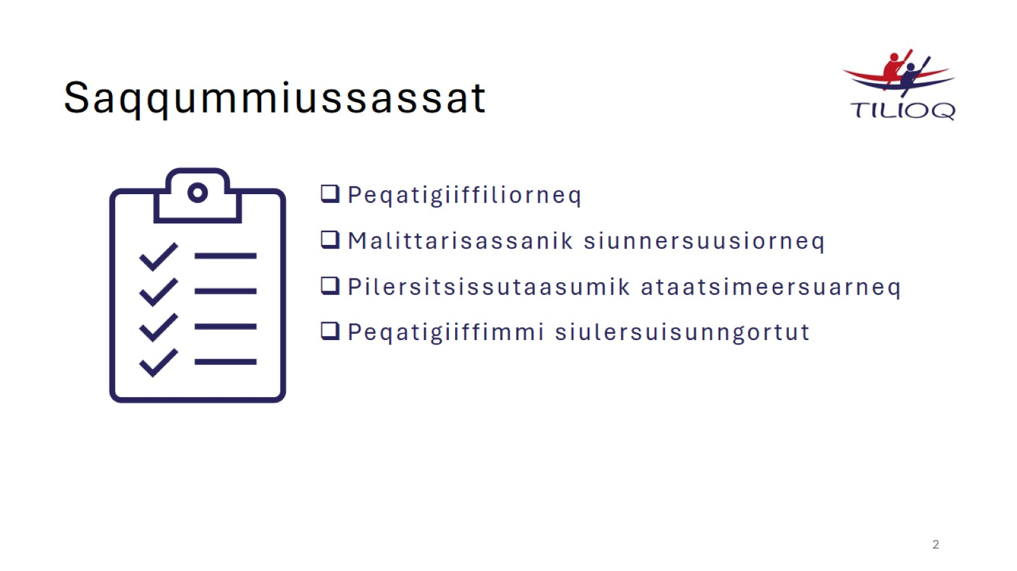
Saqqummiussassat

Slide 3
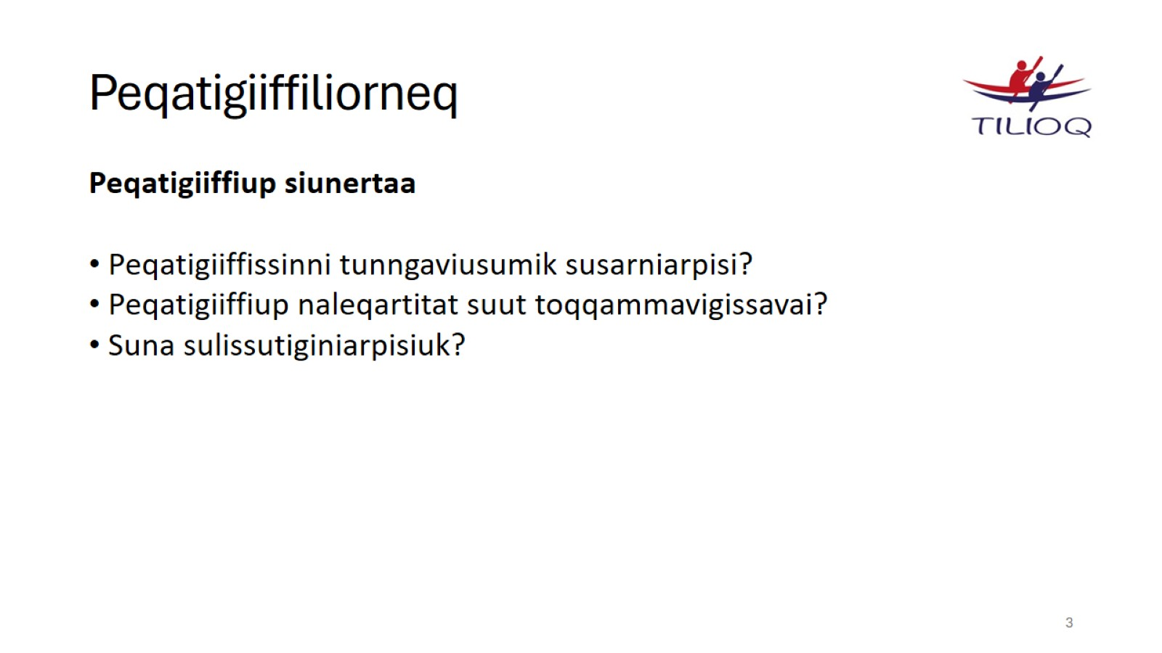
Peqatigiiffiliorneq

Slide 4
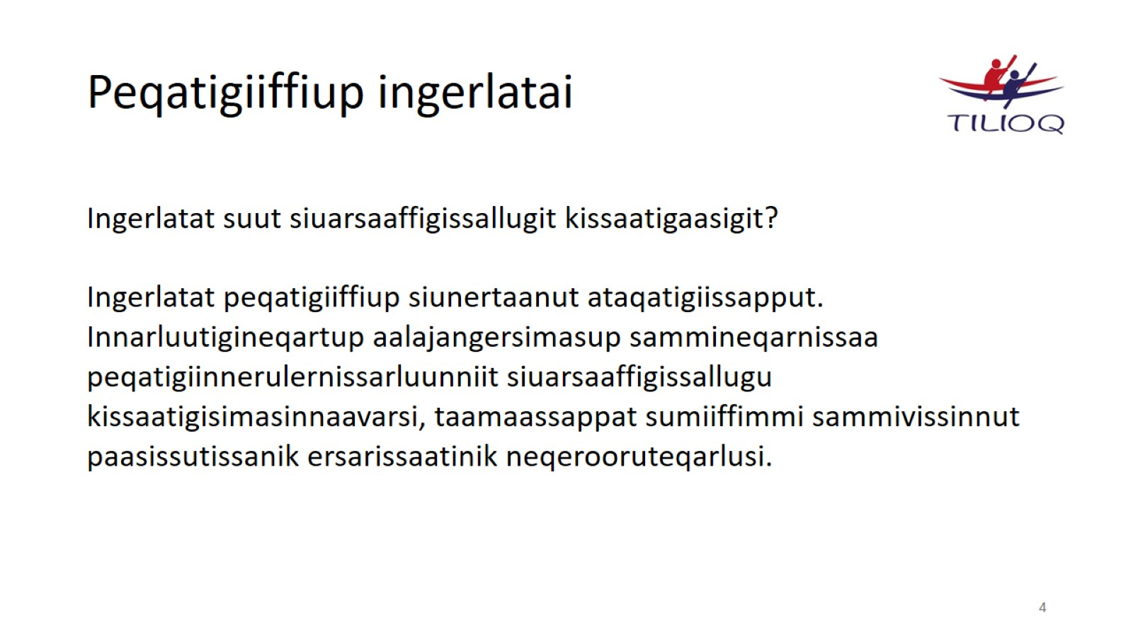
Peqatigiiffiup ingerlatai

Slide 5
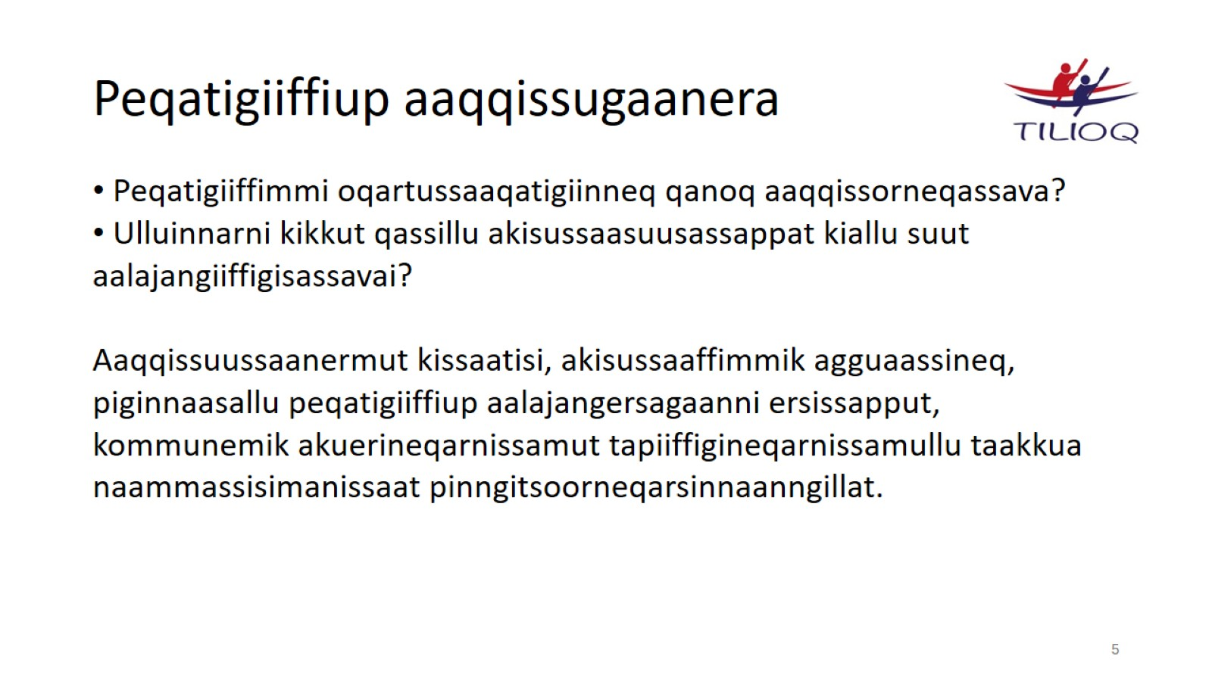
Peqatigiiffiup aaqqissugaanera

Slide 6
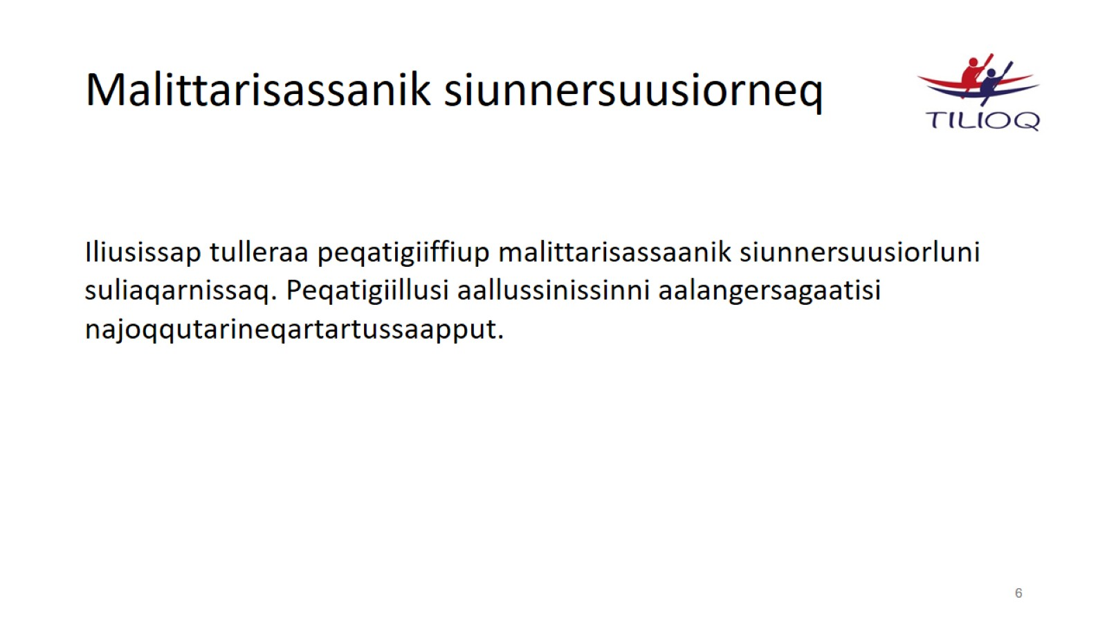
Malittarisassanik siunnersuusiorneq

Slide 7
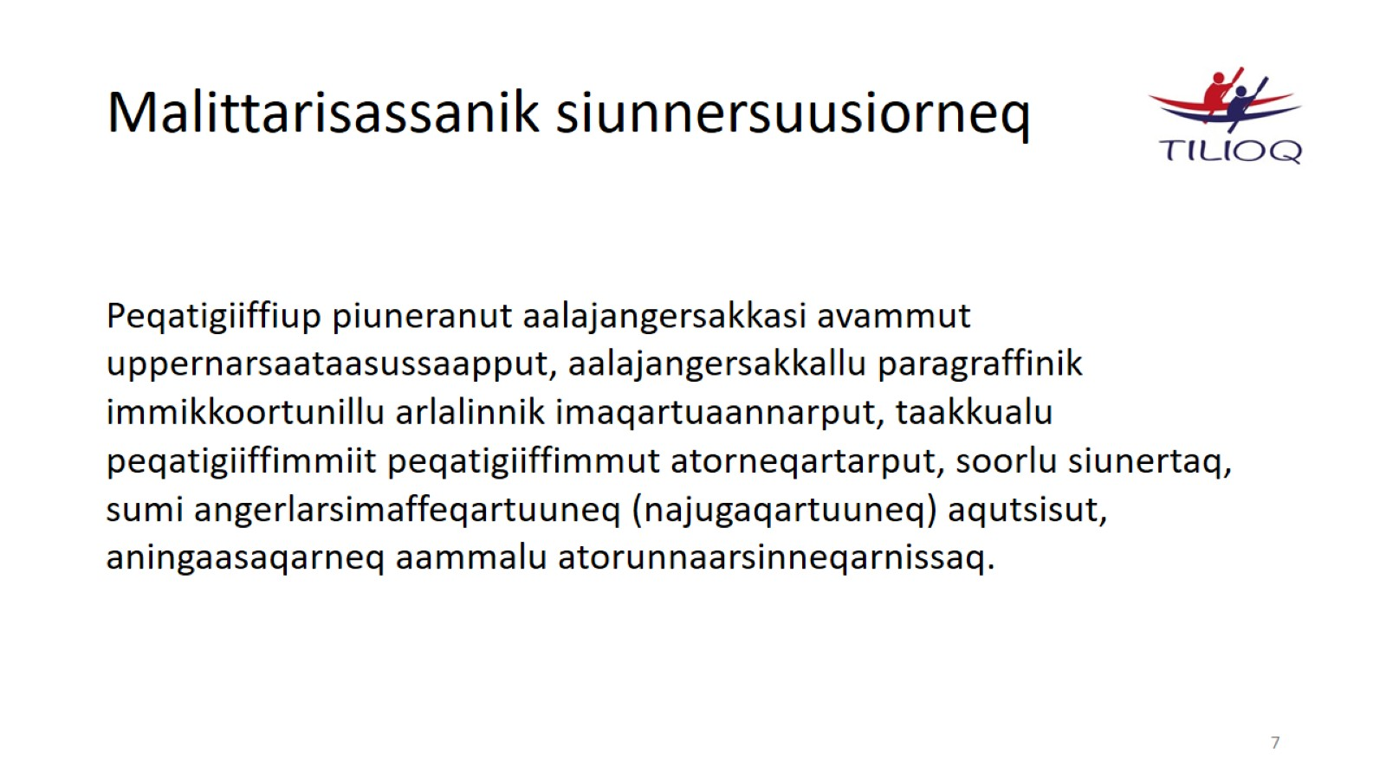
Malittarisassanik siunnersuusiorneq

Slide 8
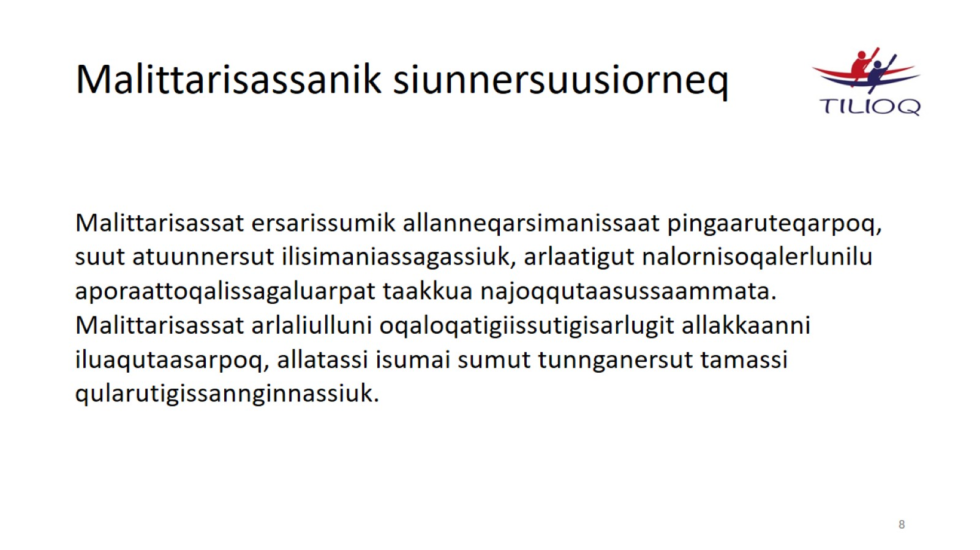
Malittarisassanik siunnersuusiorneq

Slide 9
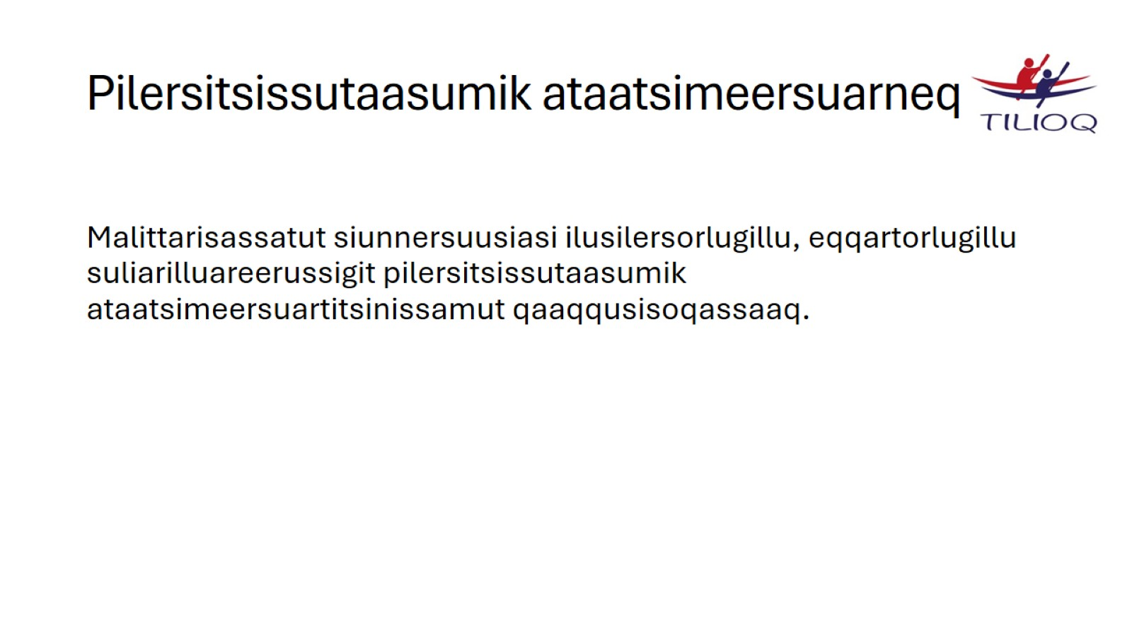
Pilersitsissutaasumik ataatsimeersuarneq

Slide 10
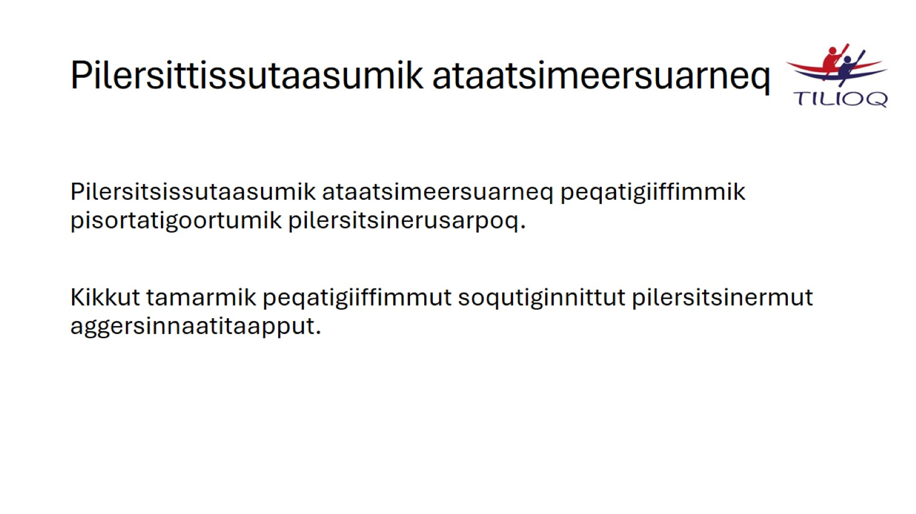
Pilersittissutaasumik ataatsimeersuarneq

Slide 11
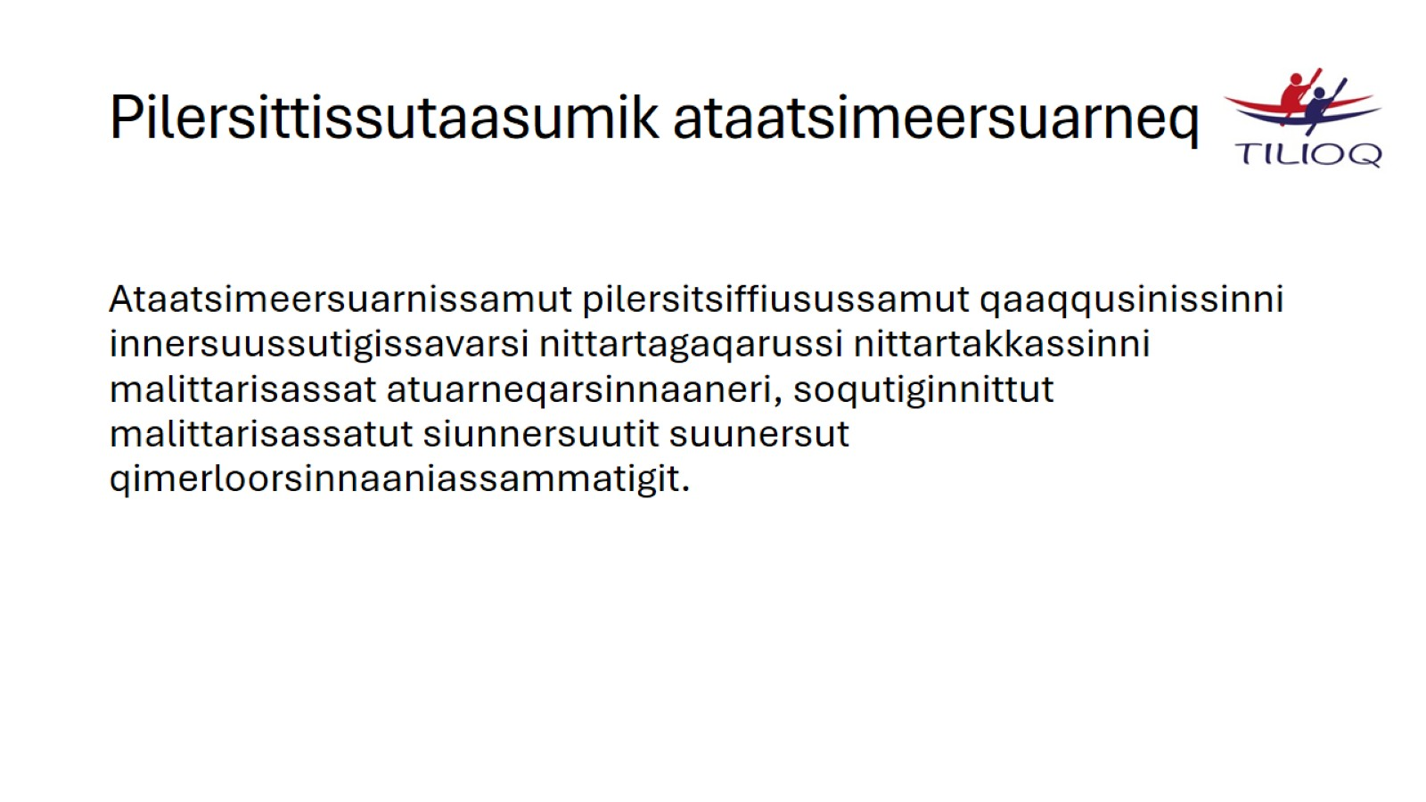
Pilersittissutaasumik ataatsimeersuarneq

Slide 12
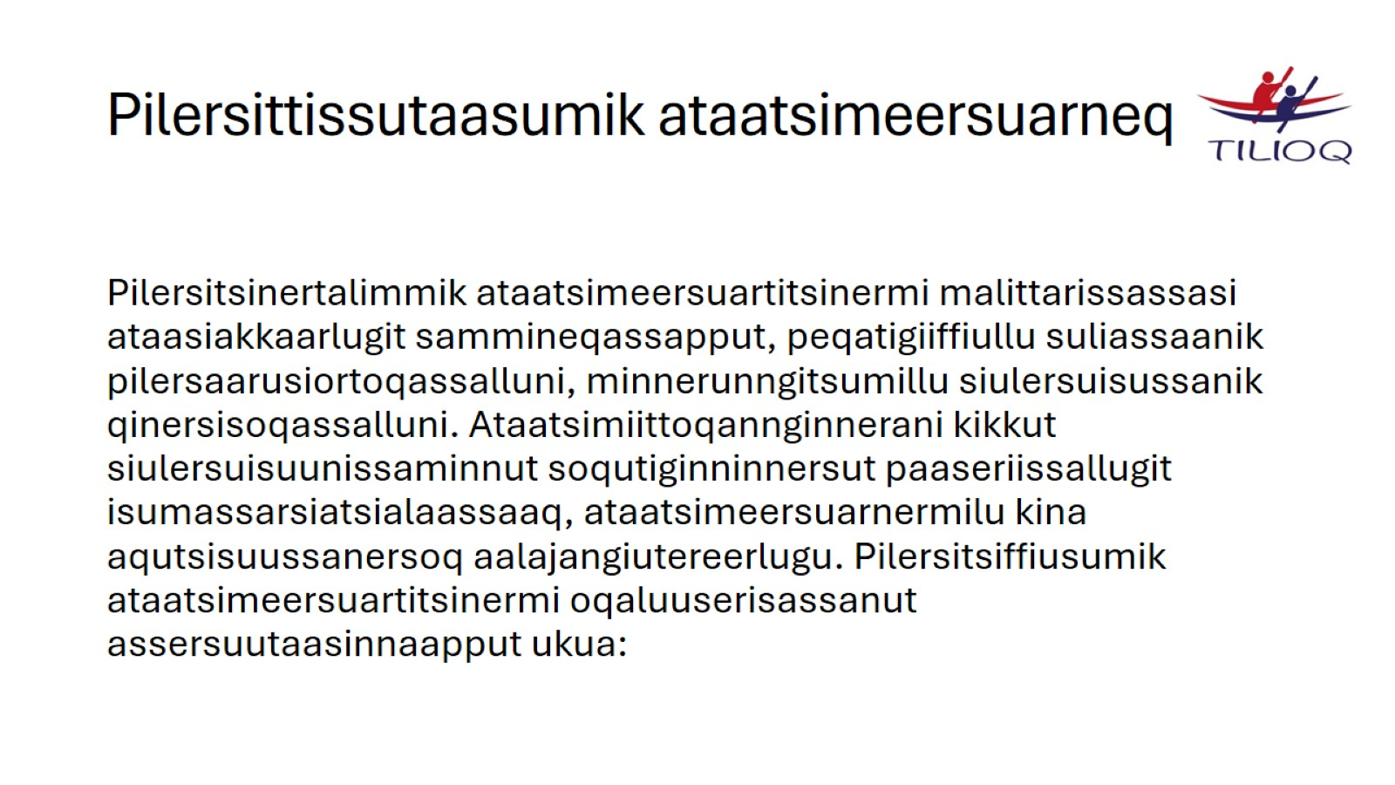
Pilersittissutaasumik ataatsimeersuarneq

Slide 13
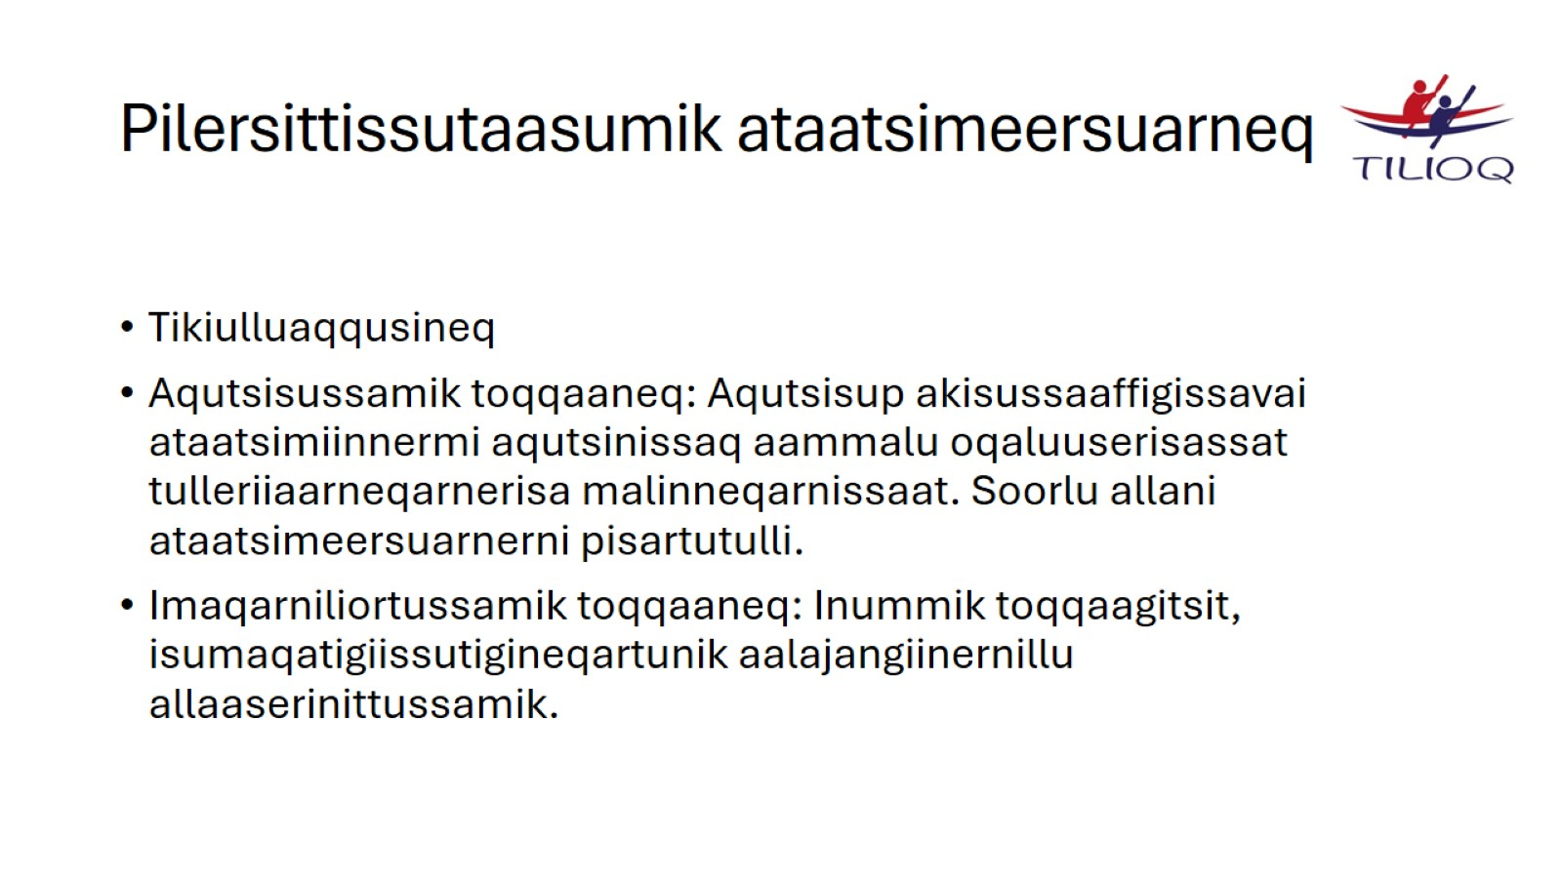
Pilersittissutaasumik ataatsimeersuarneq

Slide 14
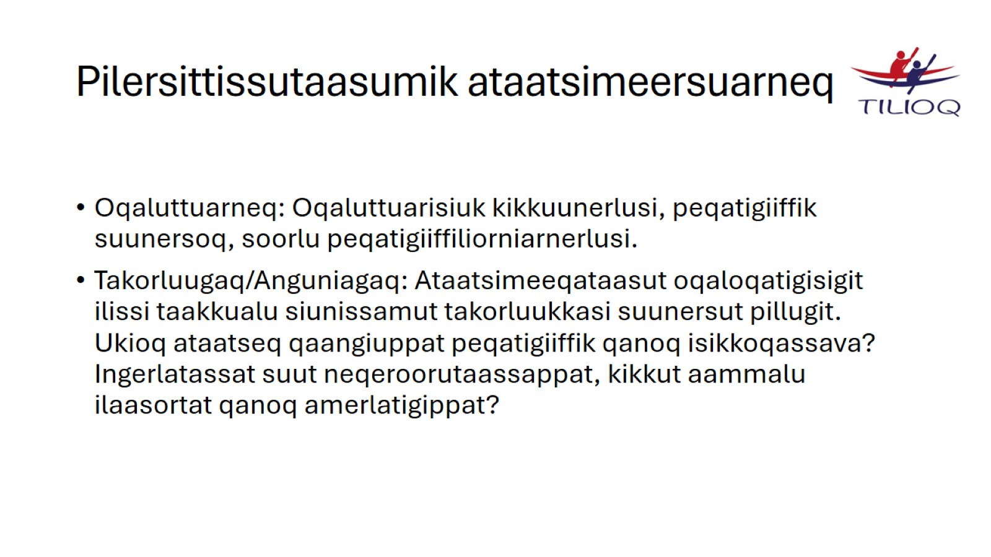
Pilersittissutaasumik ataatsimeersuarneq

Slide 15
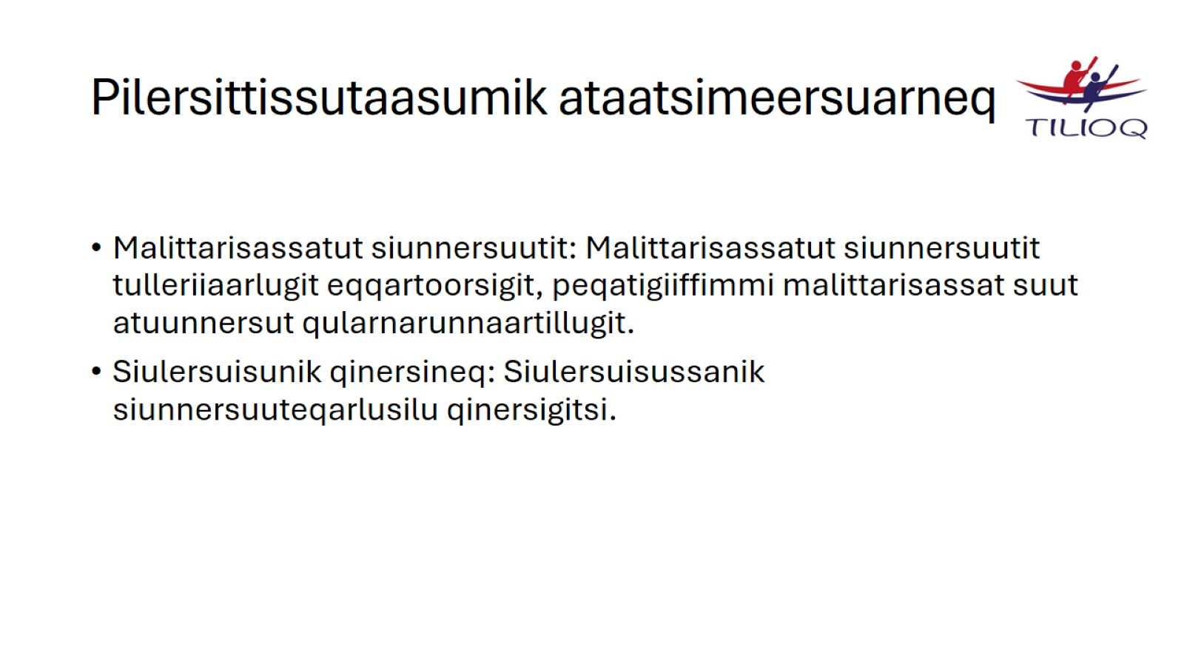
Pilersittissutaasumik ataatsimeersuarneq

Slide 16
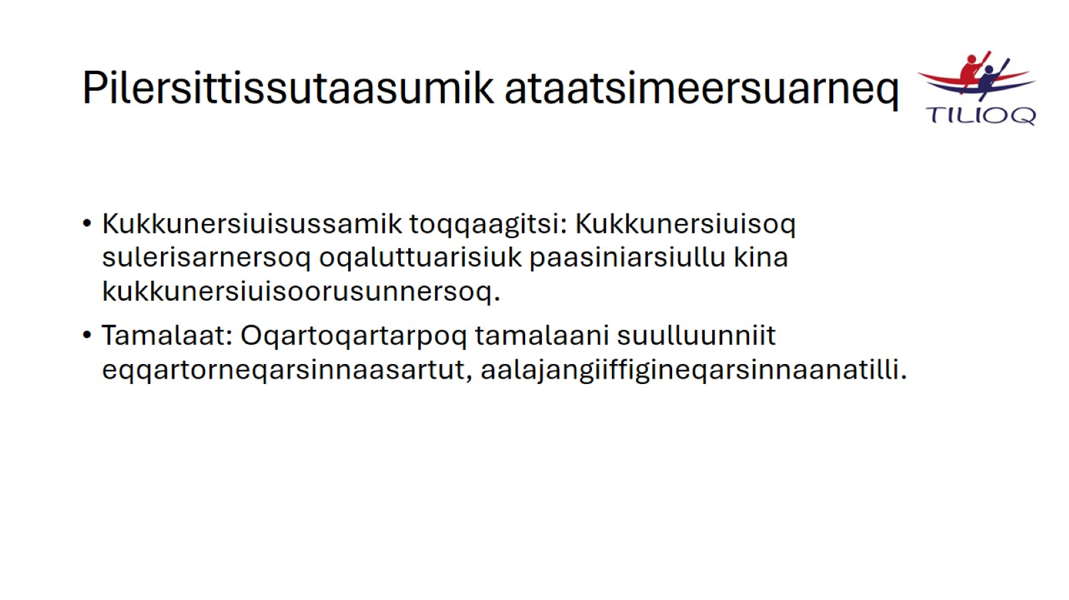
Pilersittissutaasumik ataatsimeersuarneq

Slide 17
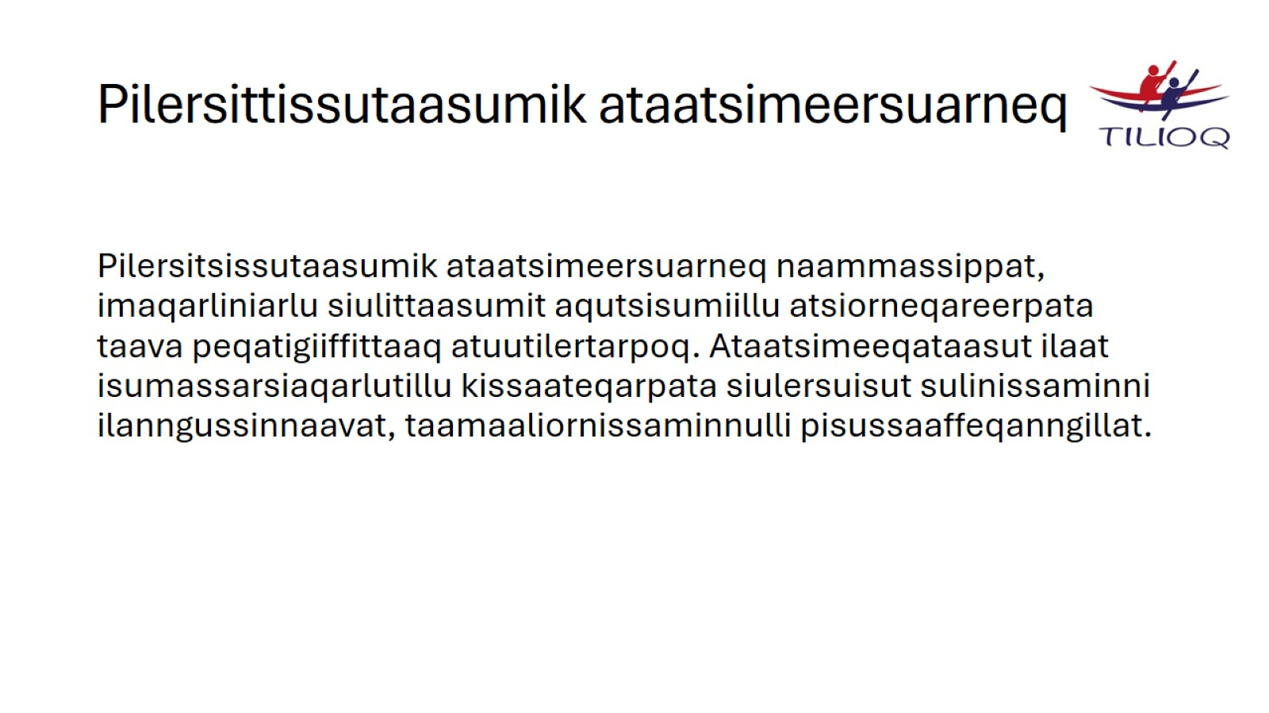
Pilersittissutaasumik ataatsimeersuarneq

Slide 18
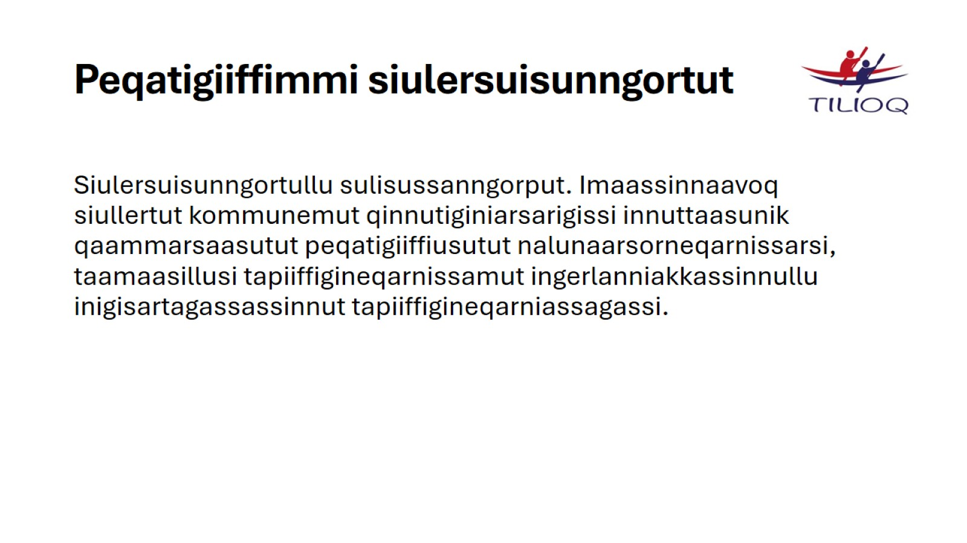
Peqatigiiffimmi siulersuisunngortut

Slide 19
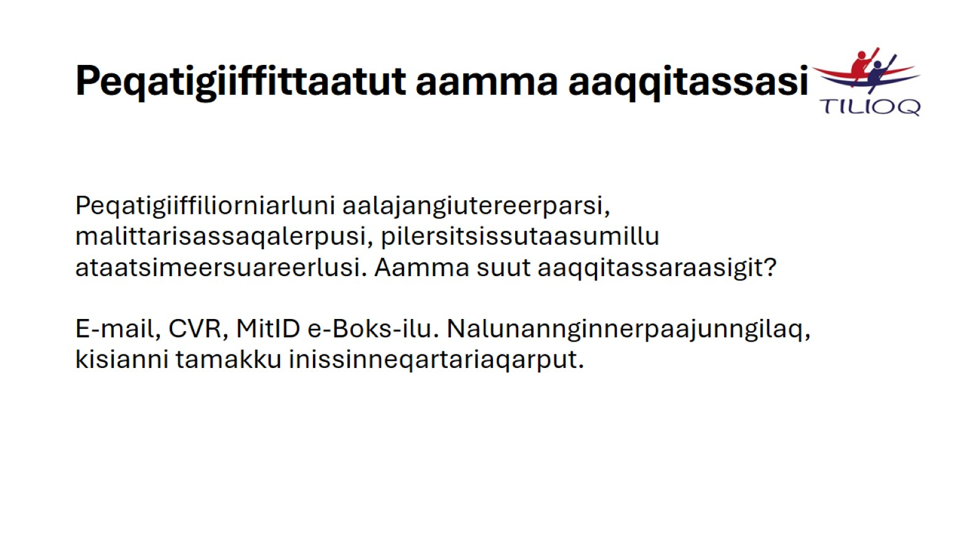
Peqatigiiffittaatut aamma aaqqitassasi

Slide 20
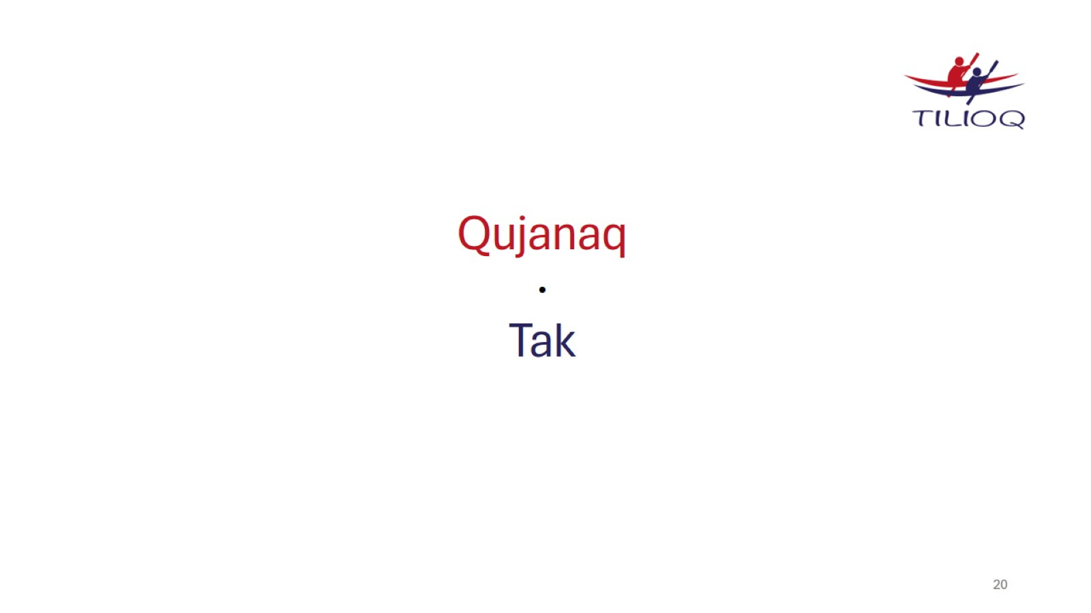
Qujanaq ∙ Tak

